Slide 1


Fundamentos de Tecnología Educativa
1

Slide 3
Unidad de competencia I
Bases Pedagógicas y epistemológicas de la tecnología educativa

Slide 4
Propósito
Adquirir el conocimiento básico sobre los fundamentos teóricos de la Tecnología Educativa.

Slide 5
Objetivo de la Tecnología Educativa (TE)
Proporcionar, principios y herramientas al docente para ayudarlo a hacer más efectivo su trabajo.

Slide 6
Palabras clave
TE
Epistemología
Conductismo
Teoría del Emirec
Cognitivismo

Slide 7
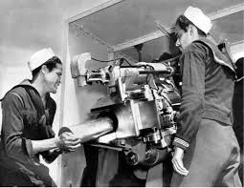
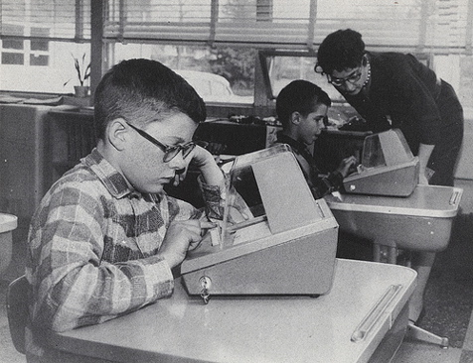
Antecedentes
En la década de 1940, el desarrollo se centra en la formación que se diseña por y para el mundo militar.
La década de 1950 está marcada por los trabajos de Skinner enseñanza programada.
Durante la década de 1960 se produce el despegue y expansión de los medios de comunicación social, contemplando las aplicaciones de los medios en la educación.

Slide 8
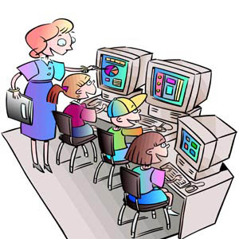
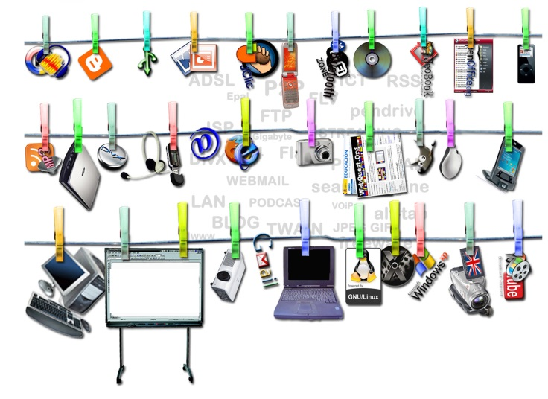
Antecedentes
La década de 1970 es la del desarrollo de la informática, la Enseñanza Asistida por computadora (EAO) y de la enseñanza programada.
Durante la década de 1980 se inicia el desarrollo, de los soportes informáticos y audiovisuales que tiene como objetivo la interacción persona-sistema.
A partir de los años noventa las Tecnologías de la Información.

Slide 9
Definición de Tecnología Educativa
Se puede entender como un conjunto de conocimientos que involucra, la planificación educativa, el diseño del conocimiento, habilidades y actitudes en los procesos de enseñanza aprendizaje

Slide 10
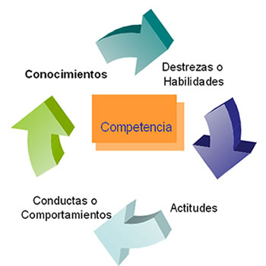
Concepto
La TE ha ido desde:
Un enfoque instrumentalista;
Un enfoque sistémico de la enseñanza, centrado en la solución de problemas,
Un enfoque centrado en el análisis, diseño de medios y recurso para la enseñanza.
Para la reflexión y construcción del conocimiento.

Slide 11

Principios prácticos de la TE
Apoyan la práctica docente desde diferentes ángulos:
La acción educativa
La formación crítica y reflexiva

Slide 12
Pilares de la Tecnología Educativa
Teorías psico-pedagógicas
Principios del diseño instruccional
La innovaciones tecnológicas

Slide 13

Aportaciones de distintos campos al estudio de las Tecnologías
Aplicadas a la Educación
Fundamentación epistemológica
Fundamentación
sociológica
Desde la teoría de la
comunicación
Fundamentación psicológica

Slide 14

Fundamentación epistemológica
Definición:
La epistemología, es la disciplina que recoge, sistematiza y pone a funcionar los instrumentos y mecanismos de pensamiento que permiten someter a crítica los conocimientos alcanzados por una determinada ciencia.

Slide 15

Epistemología
En educación
A través de los análisis epistemológicos se construye conocimiento y se logra avanzar dentro del campo científico en el que se desarrolle la acción.
Con TIC

Slide 16
Fundamentación psicológica
En la Psicología del aprendizaje y desarrollo humano se han realizado valiosas contribuciones a la planificación y desarrollo de la enseñanza.
También lo han hecho proporcionando fundamentos que justifiquen las decisiones y orientaciones que se hacen desde las TIC aplicadas a la educación, en cuanto al uso de los medios y recursos didácticos en la práctica diaria del aula.

Slide 17
Corrientes Psicológicas en las TIC Aplicadas a la Educación
TE
Conductismo
Aprendizaje Social
Procesamiento de Información
Constructivismo
Aprendizaje Situado

Slide 18
Teorías más representativas
Teoría | Características
Conductismo de Skinner | Ha tenido gran influencia en el ámbito de la Tecnología Educativa Aplicada a la Educación, como se puede apreciar en los diseños y usos propuestos de muchos materiales para la enseñanza.
Las teorías constructivistas (Piaget, Ausubel, Vigotsky, Salomon) | En general tienen en común mantener y defender un enfoque activo del conocimiento, considerando al sujeto capaz de construir su propia experiencia.
Teoría del aprendizaje social de Bandura | Utiliza conceptos del conductismo y del constructivismo

Slide 19
Desde el conductismo
En este modelo Skinner rechaza el estudio de fenómenos internos (sentimientos o pensamientos), centrándose en el condicionamiento instrumental u operante, conductas aprendidas como resultado de refuerzos que obtuvieron al ser emitidas
.

Slide 20


Desde la psicología cognitiva

Slide 21
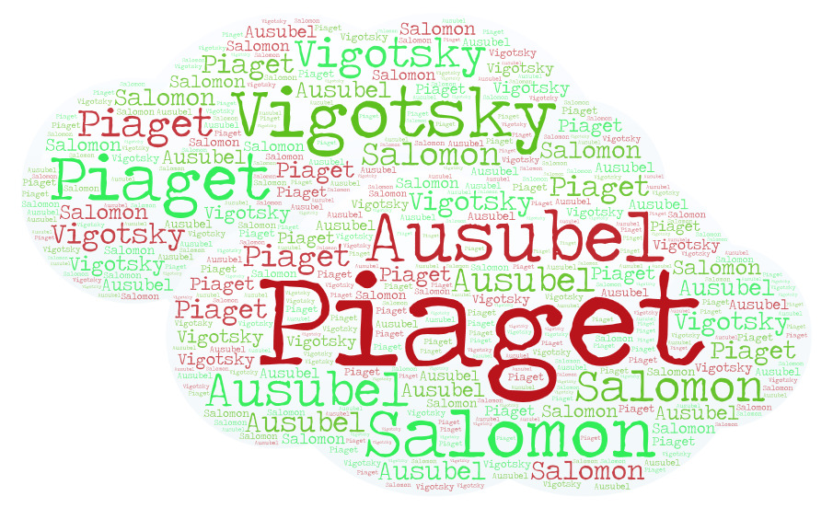
Autores principales en esta corriente y sus aportaciones

Slide 22
Piaget
Considera ciertas características hereditarias del ser humano como un elemento básico, en el aprendizaje y el desarrollo.
La influencia de la corriente cognitivista en
TIC Aplicadas en la Educación se hace evidente sobre todo en las posibilidades mediadoras de las computadoras en la interacción profesor-alumno.
.

Slide 23
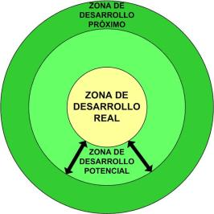
Vigotsky
Una de sus aportaciones clave es el concepto de zona de desarrollo próximo, concepto que representa la distancia entre lo que el niño puede realizar independientemente por sí mismo, y a dónde puede llegar con ayuda de otros agentes

Slide 24

Vigotsky
En cuanto a su incidencia en el campo de las TIC Aplicadas a la Educación, propone por ejemplo la necesidad de instrumentos que faciliten la interacción entre el sujeto y el objeto de su mediación

Slide 25
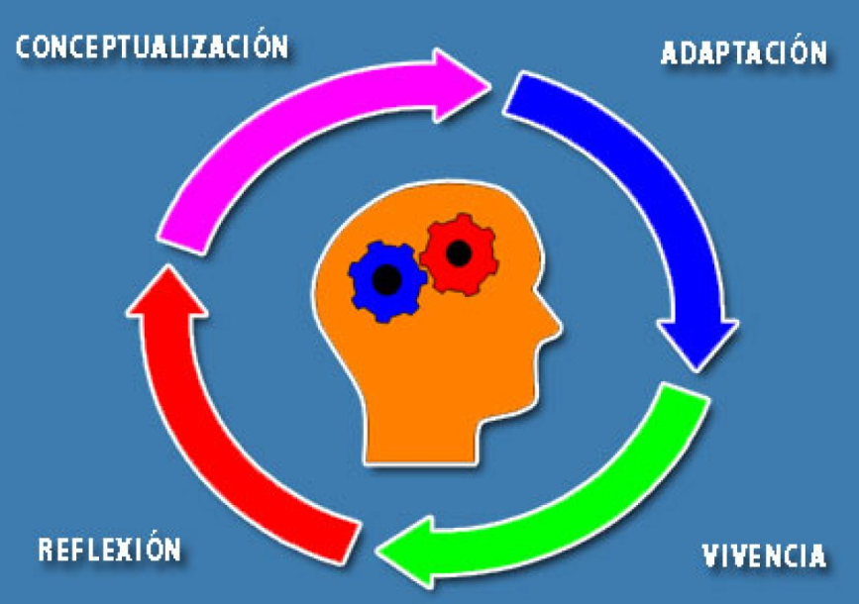
Ausubel
Una de las principales aportaciones es la que establece la distinción entre aprendizaje significativo y repetitivo según el vínculo existente entre los conocimientos previos y experiencias anteriores que posee el alumno y los nuevos materiales de trabajo.

Slide 26

Ausubel
En este sentido, las aportaciones realizadas al campo de las TIC Aplicadas a la Educación se centran en la selección, elaboración y evaluación de los materiales que se van a utilizar en la enseñanza.
Destaca la importancia de los entornos de aprendizaje en los que se usan recursos como el vídeo, las bases de datos, los hipertextos, los hipermedia... que ofrecen mediaciones de gran interés.

Slide 27
Salomon
Sistema simbólico
Mensaje
Tecnología de Transmisión

Slide 28
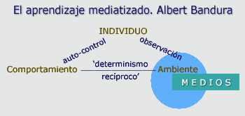
Desde la Teoría del aprendizaje social de Bandura
Usando conceptos del conductismo y del cognitivismo, construyó una teoría del aprendizaje orientada a los aspectos sociales del comportamiento.

Slide 29



Fundamentación sociológica
En el momento actual la interrelación de las TIC con el resto de ámbitos sociales, adquiere una relevancia mayor, de manera que el contexto escolar no quede fuera de los cambios que se producen a su alrededor.
En la adquisición de la cultura encontramos tres agentes fundamentales: los medios de comunicación, la familia y la escuela.

Slide 30
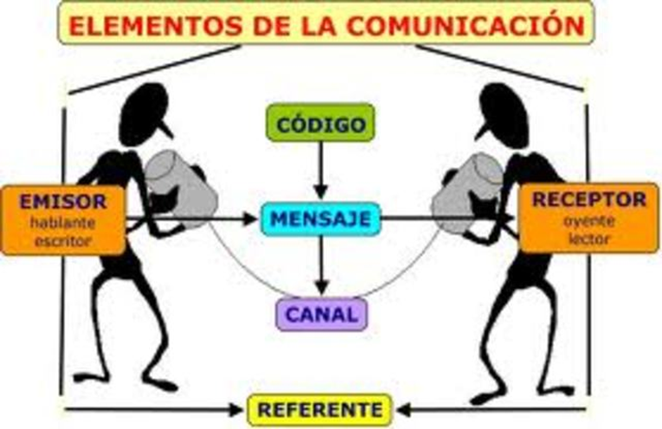
La teoría de la comunicación
Concibe el proceso educativo, como un fenómeno que debe efectuarse de manera eficaz para mejorar el aprendizaje de los alumnos.

Slide 31
Teoría general de los sistemas y la cibernética
Conceptualiza un sistema de instrucción en las siguientes fases: Diseño, desarrollo y evaluación del proceso enseñanza-aprendizaje, al identificar las variables que intervienen y buscar las soluciones a los problemas planteados.
Ambiente
Ambiente
Entrada
Salida
Procesamiento
Retroalimentación

Slide 32
Principios prácticos del aprendizaje
Proceso de enseñanza-aprendizaje
Alumno
Profesor
Escuela
Comunidad

Slide 33
La efectividad del proceso enseñanza-aprendizaje
Necesidades educativas
Planeación.
Qué, a quién y cómo
Evaluación del aprendizaje

Slide 34
Interacción entre los subsistemas
Retroalimentación

Slide 35
Referencias
Area,M.(2013). Introducción a la Tecnología Educativa. España: Universid de la Laguna
Duseel, I. (2015). Educación y nuevas tecnologías: los desafíos pedagógicos ente el mundo digital. México
Fernández, S. (2016) Políticas practicas e Investigación en Tecnología educativa. Octaedro. España.
Lozano, A. (2014). Tecnología educativa. Limusa. México
Pons, J (2014). Tecnología educativa. Albije. España.
Reyes, M. (2013). Creencias pedagógicas y tecnologías educativas. Bonilla. México.

Slide 36
Guión explicativo
El material esta diseñado para se utilizado en la primera unidad de competencia.
Es necesario que los alumnos realicen una investigación previa de los temas que se trataran en la sesión.
El desarrollo de la clase es con la exposición del profesor, el cual pondrá ejemplos de cada uno de los temas para que al alumno le quede lo más claro posible.
Se dejaran actividades como la realización de ensayos, mapas conceptuales y discusiones grupales

